Slide 1

Basic Computer

Slide 2
How to turn on / off computer

Slide 3
Alt + F4
Ctrl + Alt + Del > Shutdown
Win + X > Shutdown

Slide 4

Press power button

Slide 5

Paint
CSR Initiative of Tata Power & Sai’s Angel Foundation, Vadodara
Notes:
બેઝિક સર્કિટ નીઆ સ્લાઈડમાં બાળકોને આજુબાજુ કઈ કઈ જગ્યાએ સર્કિટો આવેલી છે એનો ઉપયોગ શું છે એના વિશે પૂછીશું અને પ્રશ્ન કરીશું કે શું સર્કિટ વગર આપણે કોઈપણ નવી વસ્તુ બનાવી શકે ખરા અને શું તમને સર્કિટ વિશે શીખવા ની ઈચ્છા છે

Slide 6

PRESS
Type Paint

Slide 7
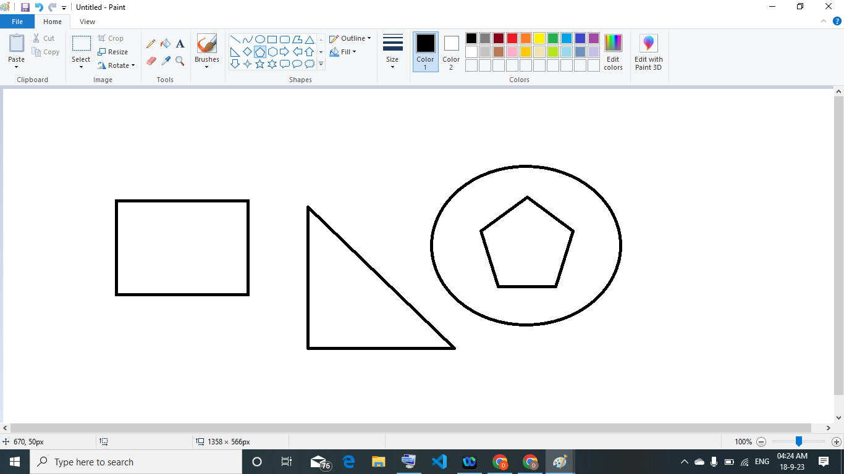

Slide 8
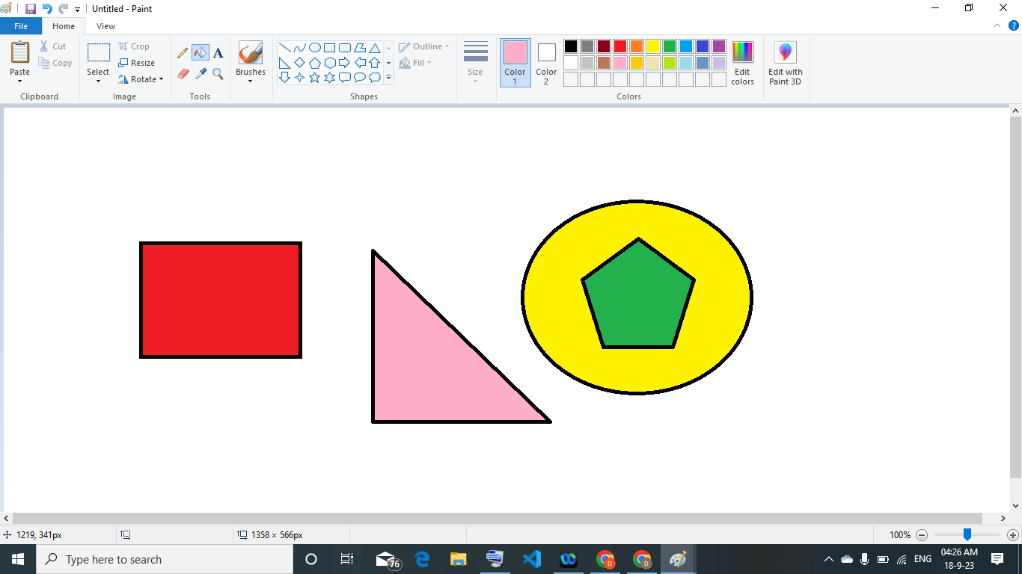

Slide 9
File save in your folder Ravi > 1-paint-shape.jpg

